Slide 1
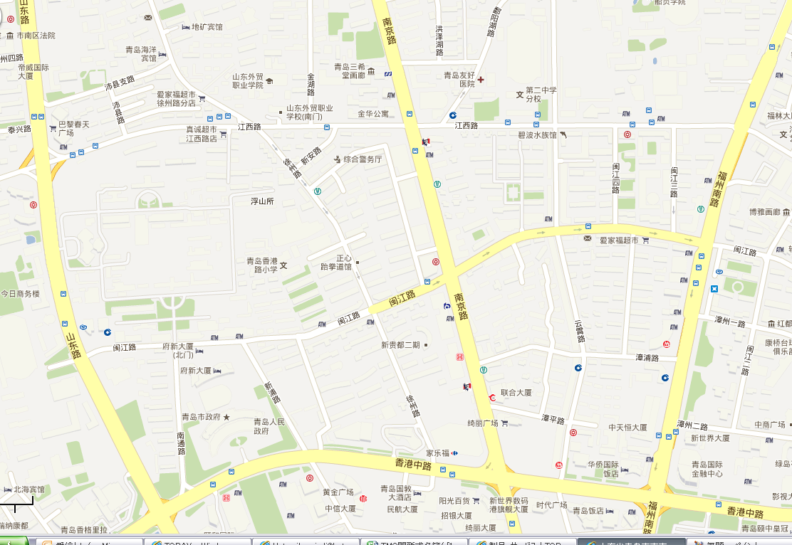
青島出版芸術館
青島市徐州路７７号
【会場】青島出版芸術館 住所：青島市徐州路７７号 電話：０５３２－８５８３－０２５７ 公共交通機関（バス）：２２３、３１８、３７４、２２４、３２２、３１９ 「江西路」下車、 または、２０２、１２５、２２０、６０４、２１８、２２２、３７０、２２「山東路」下車路站下車

